Slide 1
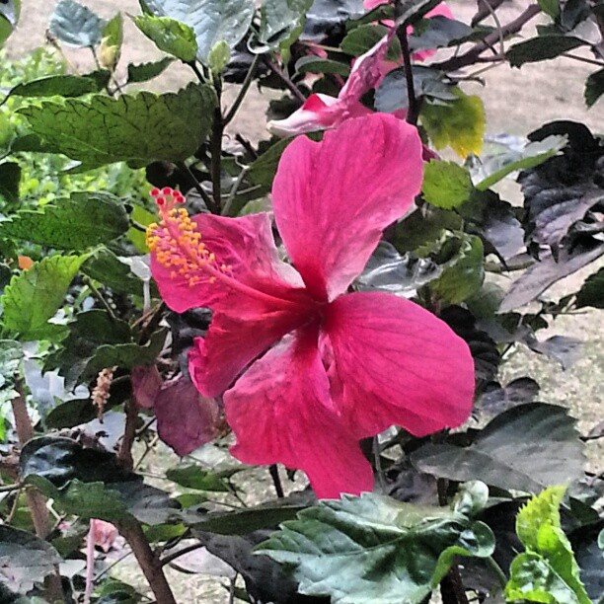
শুভেচ্ছা

Slide 2
পরিচিতি
সাবিনা ইয়াসমিন
সিনিয়র শিক্ষক
খুকশিয়া উচ্চ বিদ্যালয়
ময়মনসিংহ ।
পাঠ
শ্রেণি - ৯ম
বিষয়- বাংলা(কবিতা)

Slide 3
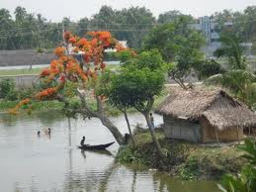

Slide 4

আমার দেশ
সুফিয়া কামাল

Slide 5
শিখনফল
১। লেখক পরিচিতি বর্ণনা করতে পারবে।
২। বাংলাদেশর প্রাকৃতিক সৌন্দয্য ব্যাখ্যা
করতে পারবে ।
৩। কবিতার মুলভাব বিশ্লেষণ করতে পারবে।

Slide 6
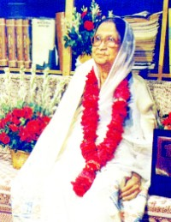

Slide 7

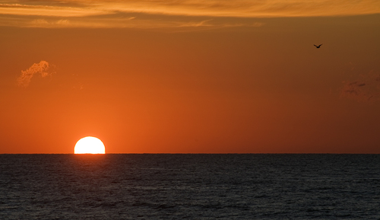

লেখক পরিচিতি
জন্ম -১৯১১ খ্রি ২০ শে জুন বরিশালে। গ্রন্থ -- সাঁঝের মায়া ,মায়া কাজল ,মন ও জীবন,উদাত্ত পৃথিবী ,ইত্যাদি
মৃত্যু- ১৯৯৯ সাল
ত

Slide 9
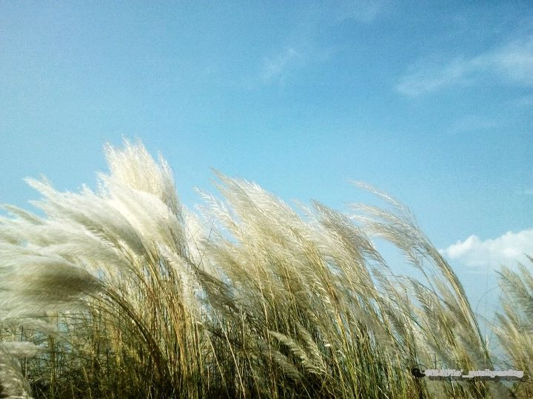

Slide 10
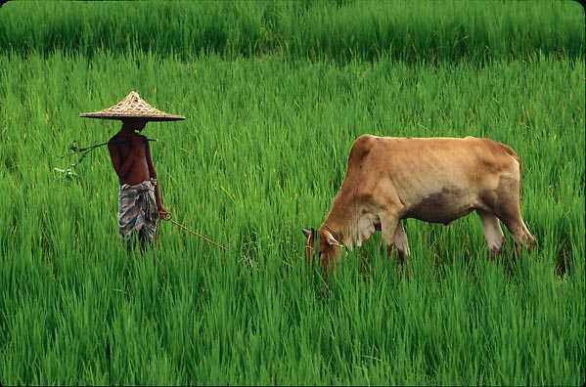

Slide 11
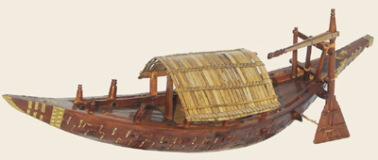

Slide 12
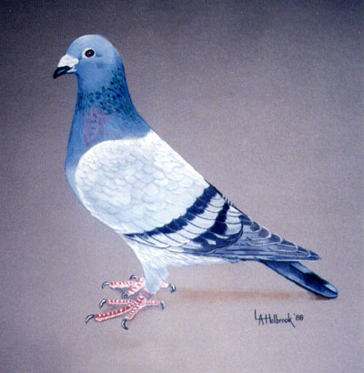

Slide 13
দলগত কাজ
আমার দেশ কবিতায় বাংলাদেশের প্রকৃতির ৫টি বৈশিষ্ট্য লিখ ।

Slide 14
মুল্যায়ন
১।আমার দেশ কবিতাটি কোন কাব্যগ্রন্থ থেকে নেওয়া হয়েছে ।
২। ‘আমার দেশের মাটিতে আমার প্রাণ’-কেন?
৩। নুহের কিশতি কি?

Slide 15
বাড়ির কাজ
‘শান্তি-কপোত বারতা লইয়া আসে’- কথাটির মর্মার্থ বিশ্লেষন কর ।

Slide 16

ধন্যবাদ

Slide 17
জন্ম
১৯১১ খি্ঃ বরিশাল
গ্রন্থ –মায়াকাজল,
মন ওজীবন,
উদাত্ত পৃথিবী

